Slide 1


Новосибирск 30 ноября 2012
Модели пространственной экономики: теоретические и прикладные аспекты
Институт экономики и организации промышленного производства
В.И.Суслов

Slide 2
О дефинициях
Среди экономистов до сих пор продолжаются споры о соответствии двух направлений исследования: региональной и пространственной экономики – как вообще, так и в отношении математических моделей.
Часто считают, что первое направление исследует пространство, обладающее свойством дискретности, а второе направление рассматривает непрерывное пространство.
Мы придерживаемся иной точки зрения.
Региональная экономика – это точечная экономика, в которой по сравнению с классической (или неоклассической) макроэкономикой учтены (более полно) внешние связи (вывоз-ввоз, экспорт-импорт продукции, услуг, ресурсов).

Slide 3
Пространственная экономика имеет две модификации: с непрерывным и дискретным представлением пространства.
В первом случае имеется в виду классическая пространственная экономика. Во втором случае речь идет о многорегиональных (мультирегиональных, межрегиональных) системах.
Региональная экономика производит кирпичи-блоки для многорегиональных модельных построений.

Slide 4
Немного истории
Исторически первыми (с начала 19 века) стали развиваться теоретические концепции для непрерывного пространства (сначала на линии, а потом и на плоскости).
Это развитие шло благодаря усилиям таких ученых как Иоганн фон Тюнен, Вильгельм Лаунхардт (19 век), Альфред Вебер (начало 20 века), Вальтер Кристаллер, Август Леш, Торд Паландер, Гарольд Хоттелинг (30-40-е годы 20 века).
Развиваемые концепции фактически преодолевали условия так называемой теоремы пространственной невозможности Старретта (1978), который в явной форме сформулировал фундаментальный принцип, в соответствии с которым моделирование пространства требует обязательно предполагать либо неоднородность пространства, либо несовершенную конкуренцию, либо существование экстерналий (в частности, непостоянную отдачу от масштаба).

Slide 5
  В условиях однородного пространства, совершенной конкуренции и постоянной отдачи от масштаба не возникает движения товаров и факторов – в каждой точке производится и потребляется все необходимое, и пространство представляет собой набор автаркий.
Достаточно развитыми и весьма сложными математически являются модели непрерывного пространства Бекмана-Пуу (1981-85), Андерсона-Занга (1988), в которых оперируют непрерывными на плоскости (экономическом пространстве) функциями затрат, объемов производств, наличия факторов, а потоки товаров и факторов представляются векторными полями. Интересные и достаточно сложные модели разработаны в рамках так называемой новой городской экономики.

Slide 6
Региональная экономика как наука возникла в 50-х годах 20 века на базе работ Яна Тинбергена и Уолтера Айзарда под сильным воздействием кейнсианских макро-эконометрических и леонтьевских межотраслевых моделей.
На их базе стали развиваться многорегиональные модели.
Такие модели разрабатывались и использовались в разных странах.
Например, в США наибольшую известность получили три многорегиональные межотраслевые модели: IMPLAN I-0 (Input-Output), NIEMO (National Interstate Economic Model), RUBMRIO (Random-Utility-Based Multiregional Input-Output).
В СССР-России долгое время (начиная с конца 60-х годов прошлого века) использовалась и используется модель Гранберга – оптимизационная многорегиональная межотраслевая модель (ОМММ).
Ниже о ней будет речь.

Slide 7
Многорегиональные модели стали разрабатываться и на иных принципах:
- гравитационные модели (Алонсо, 70-е годы 20 века), проецирующие в экономику закон всемирного тяготения классической механики, в которых межрегиональные потоки товаров и т.д. ставились в зависимость от экономических потенциалов регионов-контрагентов, расстояний и затрат на перемещение,
- энтропийные модели (Вильсон, 70-е годы), спроецированные из термодинамики, в которых максимизация энтропии (ожидаемой информации) приводит к определению наиболее вероятного пространственного распределения потоков (товаров и т.д.).

Slide 8
Следующий прорыв – модели новой экономической географии, начавшиеся с одной из работ Кругмана (лауреат нобелевской премии по экономике 2008 года) 1991 года, и продолженные работами Фуджиты, Вэнэблза и др.
Эти модели основываются на теории торговли и несовершенной, в частности олигополистической конкуренции. Развитие пространственных систем (в частности центробежные и центростремительные процессы) осуществляется в них под воздействием разнообразных интересов всех участников рынка.
Эти модели (торговли Диксита-Стиглица-Кругмана, Кругмана «Центр-Периферия», Кругмана-Вэнэблза и т.д.) сложны математически, в них используются – фактически тестируются в разной форме – плохо формализуемые гипотезы.
Пока не известны модели более чем двухрегиональные двухсекторные.

Slide 9
В этом же ряду (современных достижений) располагается пространственная эконометрика, в которой решаются задачи, аналогичные анализу временных рядов (автокорреляция, гетероскедастичность, коинтеграция, нестационарность).
Но если в анализе временных рядов направление связей одно: от прошлого к будущему, – то в пространственной эконометрике таких направлений много (например, по сторонам света).
И вопрос о том, как совместить эти разные направления в рамках одной модельно-методической схемы, весьма сложен.
Говоря о современных веяньях в моделировании экономического пространства, следует упомянуть модели общего вычислимого равновесия, теории эндогенного роста, сложности, хаоса, сетевой анализ, вычислимые нейросети.

Slide 10
Модели Гранберга – ОМММ
Оптимизационные многорегиональные (мультирегиональные, межрегиональные) межотраслевые модели (ОМММ), в которых региональные межотраслевые модели (input-output) объединяются с помощью способов межрегиональных связей и условий выравнивания региональных уровней потребления населения, предложены около 45 лет назад А.Г.Гранбергом.
Практически сразу они стали использоваться в ИЭОПП СО АН СССР (теперь СО РАН) в качестве инструмента прикладного анализа отраслевых и пространственных темпов и пропорций социально-экономического развития страны, построения сценариев социально-экономического развития и теоретико-прикладного анализа закономерностей развития и особенностей равновесных состояний пространственных экономических систем.

Slide 11
После некоторого перерыва в 1990-х годах, с начала 2000-х годов возобновился интерес к исследованиям средне- и долгосрочных перспектив развития страны и ее регионов. И к использованию ОМММ в этой работе, что потребовало заметной модификации таких моделей.
По-существу эти модели представляют поле возможностей для экономических игр, а не сами эти экономические игры. Они состоят из жестких ограничений законов сохранения экономической материи: нельзя в регионе использовать (продукции, услуг, ресурсов) больше, чем есть, и все что есть должно быть как-то использовано (потеря – тоже форма использования).
В настоящее время эксплуатируется прикладная модель России в разрезе 9 макрорегионов (7 федеральных округов – без выделения Северокавказского – с выделением «Тюмени» из Уральского округа и «Байкала» – из Сибирского), 40 видов экономической деятельности, с «базой» 2010 года и прямой рекурсией на 2020 и 2030 годы.

Slide 12
Структура многорегиональной межотраслевой модели

Slide 13
Построение сценариев развития
Вплоть до настоящего времени ОМММ в прикладных расчетах использовалась как инструмент построения 2-3 вариантов-сценариев развития экономики. Это обеспечивалось введением избыточного количества «настраивающих» ограничений на отдельные переменные (главным образом, объемов производства).
Это – «легкий» путь разработки сценариев развития, исключающий возможность использования модельного аппарата в качестве инструмента анализа широких областей возможных перспектив развития и оценки эффективности (народнохозяйственной) различных вариантов динамики, различных состояний экономической системы.
Модель без «настраивающих» ограничений в силу своей линейности генерирует сверхвысокую эластичность решений по входным параметрам. Даже небольшое их изменение может привести к значительным, содержательно необъяснимым изменениям оптимальных планов.

Slide 14
Теперь в модель введены элементы нелинейности:
- падающая эффективность затрат: каждая дополнительная единица прироста производства обеспечивается возрастающими затратами инвестиций (речь идет о расширении производства за счет нового строительства: факт падения эффективности затрат связан с ограниченностью эффективных инвестиционных проектов);
- падающая эффективность сегментов внешнего рынка: каждая дополнительная единица экспорта реализуется по все более низкой цене, а каждая дополнительная единица импорта приобретается по все более высокой цене (Россия – большая страна, поэтому цены мирового рынка в торговле с ней оказываются эластичными по отношению к объемам российского экспорта-импорта).
Благодаря этому модель начинает представлять реальную границу области допустимых планов, и переход от одного сценария развития к другому осуществляется изменением небольшого числа параметров, а не полной перестройкой многих сотен границ на отдельные переменные.

Slide 15
Теории с иллюстрациями и комментариями
Оптимум по Парето – парето-множество – множество решений задачи векторной оптимизации. Это множество таких допустимых состояний векторной цели, которые нельзя улучшить сразу по всем компонентам (отдельным целям).
Для того, чтобы воспользоваться базисными пакетами программ оптимизации, вектор цели надо скаляризовать.
В нашем случае векторный критерий имеет вид:
где z^{r} – потребление (домашних хозяйств и государства),
m – количество регионов.
Он скаляризуется (в ОМММ) заданным вектором (лучом) территориальной структуры потребления:
Так, что
где z – суммарное по всем регионам потребление

Slide 16
«Восстановить» всю парето-границу можно, получив решения большой серии ОМММ при меняющемся луче структуры потребления.
Для иллюстрации различных положений теории экономического взаимодействия регионов здесь будет использоваться малоразмерный условный пример 3-региональной 5-отраслевой системы с двумя (из пяти) транспортабельными продуктами (предполагается, что эти регионы расположены «в линейку» с запада на восток, так, что1-й и 3-й регионы не граничат друг с другом, и что имеется два внешних рынка – западный и восточный).
При поиске особых состояний на парето-границе расчеты по этому условному примеру проводились во всех узлах аппроксимирующей сетки, «покрывающей» всю парето-границу. При приближении к искомым особым состояниям сетка детализировалась.
Приводимые ниже иллюстрации представляют результаты расчетов по условному примеру 3×5 в несколько стилизованном виде.

Slide 17
Парето-граница 3-региональной системы:
1
1
3
2
Каждое решение ОМММ – точка на парето-границе, соответствующая заданной территориальной структуре потребления
2
3

Slide 18


Slide 19
Понятие равновесия применимо к субъектной экономике, представляющей собой систему агентов рынка со своими интересами и рычагами влияния.
Для многорегиональных систем, рассматриваемых здесь, такими субъектами являются регионы в лице «как бы» некоторых региональных органов власти, которые стремятся максимизировать свое потребление z^{r} (интерес – в соответствии с критерием оптимальности в ОМММ), выбирая тот или иной план функционирования своего регионального хозяйства, в том числе планы обмена продукцией с другими регионами системы и внешним миром (рычаг влияния).
Имеются две принципиально разные «рыночные» стратегии поведения региональных центров власти, приводящие к двум различным типам равновесия (Вальрас и Нэш).
Кроме того имеется две теоретические концепции, обобщающие в некотором смысле понимание равновесия (Эджворт и нечеткое ядро).

Slide 20
Рынок по Вальрасу – самый обычный товарно-денежный.
Каждый субъект рынка (в данном случае, регион) определяет свой спрос и предложение (вывоз-ввоз, экспорт-импорт продукции), максимизируя свою целевую функцию z^{r} при бюджетном ограничении в текущих ценах обмена. При этом он не задумывается о партнерах или о каких-то целях общего характера. Далее на всех рынках работает закон спроса и предложения: цена растет, если совокупный спрос (ввоз и импорт) превышает совокупное предложение (вывоз и экспорт) и наоборот. Субъекты рынка пересматривают свои планы – ориентируясь на новые цены. И т.д., пока не будет достигнуто равновесие.
Все парето-оптимальные состояния равновесны по Вальрасу: каждое из них является композицией решений региональных моделей при определенных ценах обмена и сальдо бюджетов.
Равновесие по Вальрасу с нулевыми сальдо бюджетов – состояние эквивалентного межрегионального обмена – равновесно и по Нэшу, т.е. принадлежит ядру системы (об этом ниже).

Slide 21
В прикладном анализе поиск равновесий осуществляется проведением серии решений задачи для системы в целом, в которых по результатам предыдущей итерации меняется луч территориальной структуры потребления.
Разработан эффективный алгоритм корректировки структуры потребления, приводящий к заданным сальдо бюджетов регионов.
Он основан на том, что известно уравнение гиперплоскости-грани парето-границы, которую пересекает текущий луч структуры потребления.
Равновесия при нулевых сальдо бюджетов есть точки (состояния) эквивалентного межрегионального обмена.
В зависимости от начальной точки процесс приводит к тому или иному равновесию.
1
Пока в прикладном анализе «больших» систем более одной точки эквивалентного обмена выявить не удавалось.
3
2
Условный пример построен так, чтобы таких точек было три.

Slide 23
Коалиционный анализ:
Анализ, основанный на расчетах по коалициям регионов – группам регионов, которые взаимодействуют между собой и не взаимодействуют с остальными регионами системы.
В случае трех регионов таких коалиций шесть: 1, 2, 3, 1-2, 1-3, 2-3. Причем коалиция 1-3 территориально не связана (в условном примере), обмен в ней происходит транзитно через 2-й регион.
Если учесть внешние связи, то каждая из этих коалиций (в условном примере) имеет четыре версии: с экзогенной внешней торговлей, с эндогенным «востоком», эндогенным «западом» и полностью эндогенной внешней торговлей. Т.е., строго говоря, имеется 24 коалиции.
В общем случае коалиций (2^{m} – 2)2^{k}, где k – количество внешних рынков.

Slide 24
Коалиционный анализ используется для расчета эффектов межрегиональных взаимодействий, под которыми понимаются вклады одних регионов в потребление других регионов (в принципе эффекты можно рассчитывать на базе любых других макропоказателей).
Если в некоторую коалицию регионов добавить новый регион, то потребление регионов исходной коалиции изменится, скорее всего – вырастет. Эти изменения и будут оценками вкладов нового региона в потребление регионов исходной коалиции.
Таких оценок много. Так, для 3-хрегиональной системы вклад 1→2 можно оценить, добавив 1-й регион ко 2-му или к коалиции 2-3.
В общем случае (без внешней торговли) имеется 2^{m-2} оценок каждого вклада. Их среднее и есть эффект межрегиональных взаимодействий (можно еще посчитать дисперсию, как характеристику ошибки измерения).

Slide 25
 | 1 | 2 | 3 | Σ
1 | Δz¹¹ | Δz¹² | Δz¹³ | z¹
2 | Δz²¹ | Δz²² | ∆z²³ | z²
3 | Δz³¹ | Δz³² | Δz³³ | z³
Σ | z^{1,123} | z^{2,123} | z^{3,123} | z
Все рассчитанные эффекты собираются в шахматную таблицу эффектов взаимодействия. Для трех регионов:
В итоговой строке такой таблицы – потребление регионов в полной системе, в итоговом столбце – полный вклад региона в общее потребление по системе. Обычно для каждого региона рассчитывается сальдо взаимодействия, как разность между его общим вкладом в потребление системы и его фактическим потреблением.
Если учитывать внешнюю торговлю, то кроме эффектов межрегиональных взаимодействий возникают внешнеторговые эффекты (вклады внешней торговли по каждому внешнему рынку в потребление регионов). В таком случае каждый эффект, как межрегиональный, так и внешнеторговый имеет 2^{m+k-2} оценок.

Slide 26
Эффекты межрегиональных взаимодействий относятся к классу эмерджентных, синергетических, системных эффектов. Их сумма по все системе всегда положительна, т.е. взаимодействие увеличивает общий функционал. Это математический факт: к тем возможностям, которые имели участники системы (в данном случае – регионы) по отдельности, взаимодействие добавляет новые возможности.
Общий эффект эмерджентности может быть очень большим. Так, его доля в общем потреблении союзных республик накануне распада СССР составляла около 55% (об этом пойдет речь ниже).
Но этот общий эффект может быть неравномерно распределен среди участников системы. Вплоть до того, что сильные игроки могут «стянуть одеяло на себя» и оставить другим игрокам эффект в отрицательной области.
Однако – строго доказывается – всегда есть достаточно широкая область взаимовыгодных распределений – ядро системы, равновесие по Нэшу.

Slide 27
Рыночный механизм и равновесие по Нэшу.
Основным понятием выступает договор, контракт, соглашение. Рыночный механизм – это переговорный процесс, в котором субъекты рынка заключают между собой соглашения о взаимодействии – вступают в коалиции. Субъекты ориентируются на собственные интересы и выходят из старых соглашений-коалиций, если увидят более выгодных партнеров. Равновесие по Нэшу достигается тогда, когда ни один из субъектов и ни одна из коалиций субъектов не имеет возможности улучшить свое положение, изменив состав своих партнеров.
Один из главных результатов теории кооперативных игр заключается в том, что в равновесии во взаимодействие вступают все субъекты рынка и любая коалиция субъектов, выделившись из полной системы, проиграет. Множество таких равновесных состояний называют ядром системы. Это особое множество – взаимовыгодного межрегионального обмена.
За исследование этих вопросов в теории кооперативных игр в этом году Нобелевскую премию по экономике получили Шепли и Рот.

Slide 28
Далеко не всякое решение межрегиональной модели равновесно по Нэшу, но с ее помощью можно исследовать область ядра системы. Ядро – это часть парето-множества, которая не блокируется ни одной коалицией регионов.
Каждая коалиция «рисует» на парето-границе полной системы некоторую линию – изоклиналь, на которой потребление субъектов этой коалиции такое же, как и в общей системе. Эта изоклиналь «отрезает» часть парето-границы, ту часть, которую блокирует данная коалиция: в ней потребление участников коалиции больше, чем в общей системе.
В прикладном анализе проводится анализ зоны ядра по направлениям, исходя из найденной ранее точки Вальрасовского равновесия (она всегда в ядре). Например, увеличивая и уменьшая долю 1-го региона, ищутся граничные точки, в которых обнаруживается блокирующие коалиции.
В результате строится зона ядра – проекция многомерного множества на плоскость.

Slide 29
Коалиция 2-3
Коалиция 1-2
Регион 3
1
1
3
2
2
Регион 2
3
Коалиция 1-3
Регион 1

Slide 31
Эффекты фактических межрегиональных взаимодействий
(1987 г., % к непроизводственному потреблению республик)
Обращает на себя внимание тот факт, что только Россия в состоянии полной автаркии может сохранить значение своего целевого показателя на достаточно высоком уровне. Казахстан, Средняя Азия, Закавказье теряют после разрыва межреспубликанских связей почти три четверти своего потребления. Для остальных республик последствия разрыва связей еще более катастрофичны (для Украины – семикратное сокращение).
Только для России сальдо межреспубликанских взаимодействий положительно (вклад ее в общесистемное потребление превышает ее потребление, обусловленное внутрисистемными связями). Сальдо межреспубликанских взаимодействий остальных республик отрицательно. А для Украины оно отрицательно в чрезмерном размере.
Макрорегионы | Россия | Украи-на | Бела-русь | Казах-стан | Сред-няя Азия | Мол-дова | Закав-казье | Прибал-тика | Итого (общий вклад)
Россия | 64,6 | 67,3 | 55,5 | 42,5 | 36,3 | 31,7 | 35,8 | 65,0 | 60,2 (+14,5)
Украина | 1,2 | 14,8 | 16,5 | 4,9 | 18,0 | 52,1 | 7,4 | 8,1 | 6,3 (-9,8)
Беларусь | 2,3 | 4,0 | 3,8 | 3,5 | 2,1 | 4,1 | 3,3 | 3,7 | 2,8 (-0,8)
Казахстан | 1,7 | 0,6 | -1,4 | 27,1 | 3,8 | -0,6 | 6,7 | -0,6 | 3,0 (-1,4)
Средняя Азия | 3,7 | 1,1 | 15,4 | 0,5 | 26,4 | 1,7 | -0,0 | 2,8 | 4,8 (-1,5)
Молдова | 0,8 | -2,7 | -0,3 | 0,7 | 0,3 | 0,0 | 0,6 | 0,9 | 0,1 (0,0)
Закавказье | 2,6 | 1,7 | 0,5 | 4,5 | 3,9 | 0,2 | 25,7 | 0,7 | 3,4 (0,0)
Прибалтика | 1,9 | 1,5 | 4,3 | 3,3 | 2,5 | 1,9 | 2,7 | 8,0 | 2,2 (-1,0)
Внутренний эффект | 78,8 (45,7) | 88,3 (16,1) | 94,3 (3,6) | 87,0 (4,4) | 93,3 (6,3) | 91,1 (0,1) | 82,2 (3,4) | 88,6 (3,2) | 82,8 (0,0) (82,8)
Внешние связи | 21,2 | 11,7 | 5,7 | 13,0 | 6,7 | 8,9 | 17,8 | 11,4 | 17,2
Итого (потребление населения) | 100 (58,1) | 100 (18,5) | 100 (3,8) | 100 (5,1) | 100 (6,7) | 100 (0,1) | 100 (4,2) | 100 (3,6) | 100 (100,0)
Россия прямо и косвенно обеспечивает более половины (до двух третей) потребления населения Украины, Белоруссии, Прибалтики. Для самой же России межреспубликанские связи не слишком важны (14.2% потребления). Гораздо важнее для нее внешнеэкономические связи (21.2%).
Интересно, что взаимосвязи Украины и Молдовы обеспечивают более половины потребления населения последней, в то время как для Украины они имеют негативные последствия.

Slide 32
При этом фактическая доля непроизводственного потребления России выше ее доли в состоянии эквивалентного обмена (см. таблицу на рисунке). Т.е. ее потребление преувеличено по сравнению с тем, которое имело бы место при эквивалентном межреспубликанском обмене. Такая же ситуации – но гораздо в большей степени – была характерна для Казахстана и Средней Азии. А вот потребление Украины, Закавказья, Прибалтики и, особенно, Белоруссии – занижено.
Несколько иную картину давали результаты равновесного анализа (по Вальрасу и Нэшу). Зона ядра сильно вытянута в сторону увеличения доли России в общесистемном непроизводственном потреблении. Это означает, что непроизводственное потребление России могло бы быть значительно увеличено за счет других республик, но межреспубликанский обмен оставался бы взаимовыгодным, т.е. коалиции республик без России имели бы меньшее потребление.
Эквивалентный и взаимовыгодный межреспубликанский обмен (1987 год)

Slide 33
Равновесие (ядро) Эджворта. Это – ядро системы с бесконечным числом участников.
Одна из основных гипотез классической экономической теории – в наличии совершенной конкуренции. Такая конкуренция имеет место при большом числе агентов рынка. «Самая совершенная» конкуренция – в экономике с бесконечным числом агентов, ни один из которых не занимает явных лидирующих позиций.
В концепции Эджворта увеличение числа участников достигается реплицированием исходных агентов. Каждый исходный агент включается в систему не один, а несколько и даже очень много раз. q-реплика – система, в которой каждый исходный участник включен (реплицирован) q раз. Равновесие (ядро) Эджворта – ядро системы при q → ∞.

Slide 34
Для многорегиональных систем правильнее говорить не о репликации, а о делении – делении исходных регионов на несколько идентичных исходным. q-деление – система, в которой каждый исходный регион разделен на q регионов, одинаковых (технологическими коэффициентами) и идентичных исходным.
При достаточно общих условиях равновесие (ядро) Эджворта совпадает с совокупностью равновесий Вальраса. Изоклинали коалиций в исходном пространстве могут быть весьма замысловаты, в пределе они не блокируют только вальрасовские равновесия:
1
3
2
Если в исходной системе иллюстративного примера 6 коалиций, то в 2-делении их уже 62, а в 5-делении – 32766. И для построения ядра такой системы современный ПК работает непрерывно почти сутки (это при 5-ти отраслях и 3-х регионах в базисной системе).

Slide 36
Нечеткие коалиции. В иллюстративном примере каждая коалиция представляется 3-компонентным вектором (в общем случае – m-компонентным). Коалиция 1 – (1,0,0), коалиция 1-2 – (1,1,0) и т.д. Это четкие коалиции, в них регионы либо входят, либо не входят.
Нечеткая коалиция представляется вектором (γ₁,γ₂,γ₃), где γ_{r} – доля, в которой r-й регион входит в коалицию. Крайние точки и форма самой поверхности парето-границы нечетких коалиций могут сильно варьировать, оставляя самые замысловатые изоклинали на парето-границе полной системы. Ядро, которое «вырезается» из парето-границы системы нечеткими коалициями, называется нечетким. Как правило, оно опять же совпадает с множеством вальрасовских равновесий (такое же, как на рисунке предыдущего слайда).
Нечеткое ядро и ядро Эджворта, несмотря на внешнюю несхожесть, во многом эквивалентны (для конкретных систем они, как отмечено выше, совпадают с вальрасовским множеством).

Slide 38
Это объясняется тем, что и в той и в другой концепции коалиции очень похожи друг на друга: так, например, понятно, что парето-граница коалиции 5-деления, включающая двух представителей 1-го региона (для иллюстративного примера) трех – 2-го и четырех – 3-го, совпадает в исходном пространстве с парето-границей нечеткой коалиции (2/5,3/5,4/5).
Этот пример поясняет и в чем различия между конечными результатами применения этих концепций.
В общем случае нечеткое ядро уже ядра Эджворта, т.к. множество всех возможных действительных чисел, которыми могут быть γ_{r} в нечетких коалициях, шире множества рациональных чисел – долей участия регионов, генерируемых в рамках концепции Эджворта.

Slide 39
Теория экономического равновесия и кооперативных игр уже не менее тридцати лет достаточно успешно используется в прикладном анализе многорегиональных экономических систем с применением ОМММ.
Однако только совсем недавно были получены строгие доказательства существования равновесий Вальраса, Нэша, Эджворта, нечеткого ядра для экономических систем, представляемых моделями типа ОМММ.
Это было сделано в рамках интеграционного проекта Президиума СО РАН, выполняемого усилиями сотрудников ИЭОПП и ИМ СО РАН.
Сами доказательства получены В.А.Васильевым.

Slide 40
К новой парадигме моделирования
Потенциал моделей типа ОМММ близок к исчерпанию. Ставится задача (один из проектов Программы Президиума РАН № 31) модифицировать их и «погрузить» в более общую модельно-методическую схему, в которой интегрировались бы следующие фундаментальные научные установки и представления:
1) «Рыночные силы» стремятся привести экономическое пространство в состояние равновесия между гипотетическими субъектами-регионами, понимаемое в рамках концепции Вальраса или/и Нэша. Отклонения от равновесия вызываются деятельностью государства, рыночными провалами и инновационным монополизмом.
2) Инновационный монополизм приводит к получению временных преференций (прежде всего, ценовых) инноватором, который первым на рынке внедрил новый продукт, технологию, … Это – основная причина постоянного дрейфа равновесия в современной экономике.

Slide 41
(В рамках уже упоминавшегося интеграционного проекта с ИМ была осуществлена попытка формализовать ситуацию с инновационным монополизмом. Использовалась концепция равновесия Штакельберга, развиваемая в проекте В.Л.Бересневым)
3) Экономическое пространство при математическом моделировании представимо двухслойно: первый слой – фоновая экономика в разрезе регионов, второй слой – конкретные крупные субъекты, являющиеся, в частности, реализуемыми инвестиционными проектами.
4) При моделировании экономического пространства необходимо достичь разумного компромисса между подходом сплошных сред (однотипное описание всех ячеек – в некоторой регулярной сетке – пространства и связей между ними) и агентно-ориентированным подходом (моделируются реальные субъекты с их интересами: муниципалитеты, города, домашние хозяйства, фирмы, корпорации).

Slide 42
5) Для количественного отражения экономического пространства наряду с традиционными методами статистики, эконометрии, имитационного и нормативного моделирования следует использовать геоинформационные технологии. Прикладная реализация модельно-методических схем должна все в большей степени основываться на супервычислительных комплексах.

Slide 43


ГИС-ESRI-технологии
ГИС – географическая информационная система, по существу представляет модель реальной поверхности Земли со всеми важными для приложений особенностями, поддерживает БД объектов, привязанных к местности, и алгоритмы решения прикладных задач на совокупности этих объектов.
Наиболее хорошо себя они зарекомендовали для работы с мелкомасштабными "природными" картами в геологии, сельском хозяйстве, навигации, экологии и т.п.
Компания ESRI – один из лидеров на международном рынке ГИС (около 40%). В России представляют ESRI-технологии две компании: московская «Дата+» и новосибирская «Дата-Ист» (входит в Сибакадемсофт).
ИЭОПП СО РАН начинает сотрудничать с «Дата-Ист» и использовать один из ESRI-продуктов – ArcGIS. Институты СО РАН, находящиеся под эгидой ОУС наук о земле, имеют почти 10-летний опыт такого сотрудничества.

Slide 44
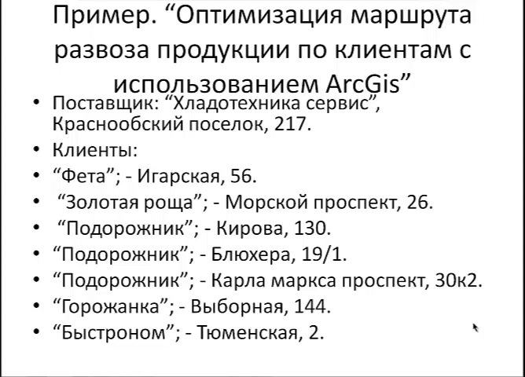

Slide 45



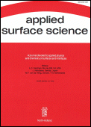
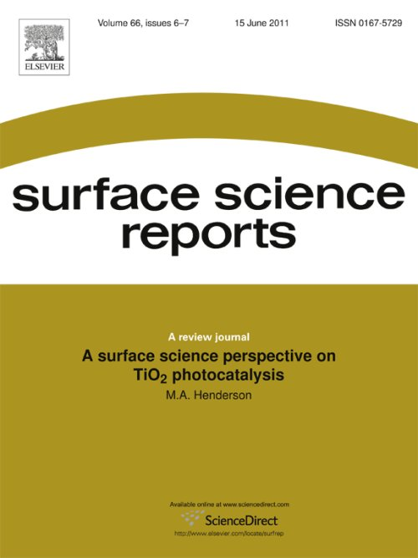
Журналы науки о поверхностях
Экономическое пространство – науки о поверхностях (физика, химия)
А этот журнал
печатает статьи
по математическим
методам
в экономике
Эти журналы не печатают статьи
по математическим методам в экономике

Slide 46
Имеются, по-крайней мере, три направления, по которым вполне может быть налажено сотрудничество между экономистами и специалистами естественных наук, с физиками и химиками.
Первая – проблема взаимовлияния соседей или пространственная автокорреляция. В рамках экономических исследований мы изучаем то, как влияет на развитие данного региона развитие соседних регионов. Применительно к физике и химии это может быть применено, например, для изучения взаимовлияния соседних кластеров при росте пленок, когда формируются так называемые кластеры-близнецы (twins).
Вторая – нерегулярные сетки. Сеточные (регулярные) модели в пространственной экономике не использовались , т.к. пространственная экономика – это нерегулярные сетки. Даже в естественных науках нерегулярные сетки как инструмент начинают использоваться только в самые последние годы. Так что ждем прогресса в этой области и проводим первые расчеты.

Slide 47
Третья – диаграммы Вороного. Они являются развитием триангуляционных сеток, и здесь очевидно сотрудничество с Институтом химической кинетики и горения (лаборатория мезомолекулярных соединений). В отличие от химиков, которые работают с трехмерными диаграммами Вороного, для экономистов достаточно работать в двух измерениях. Поэтому нам ближе математические процедуры, с помощью которых изучаются процессы идущие на поверхности, например, рост пленок. Ближе всего те работы, которые ведутся в Институте неорганической химии. Начинаем налаживать методические связи в этой области с Институтом катализа.

Slide 48
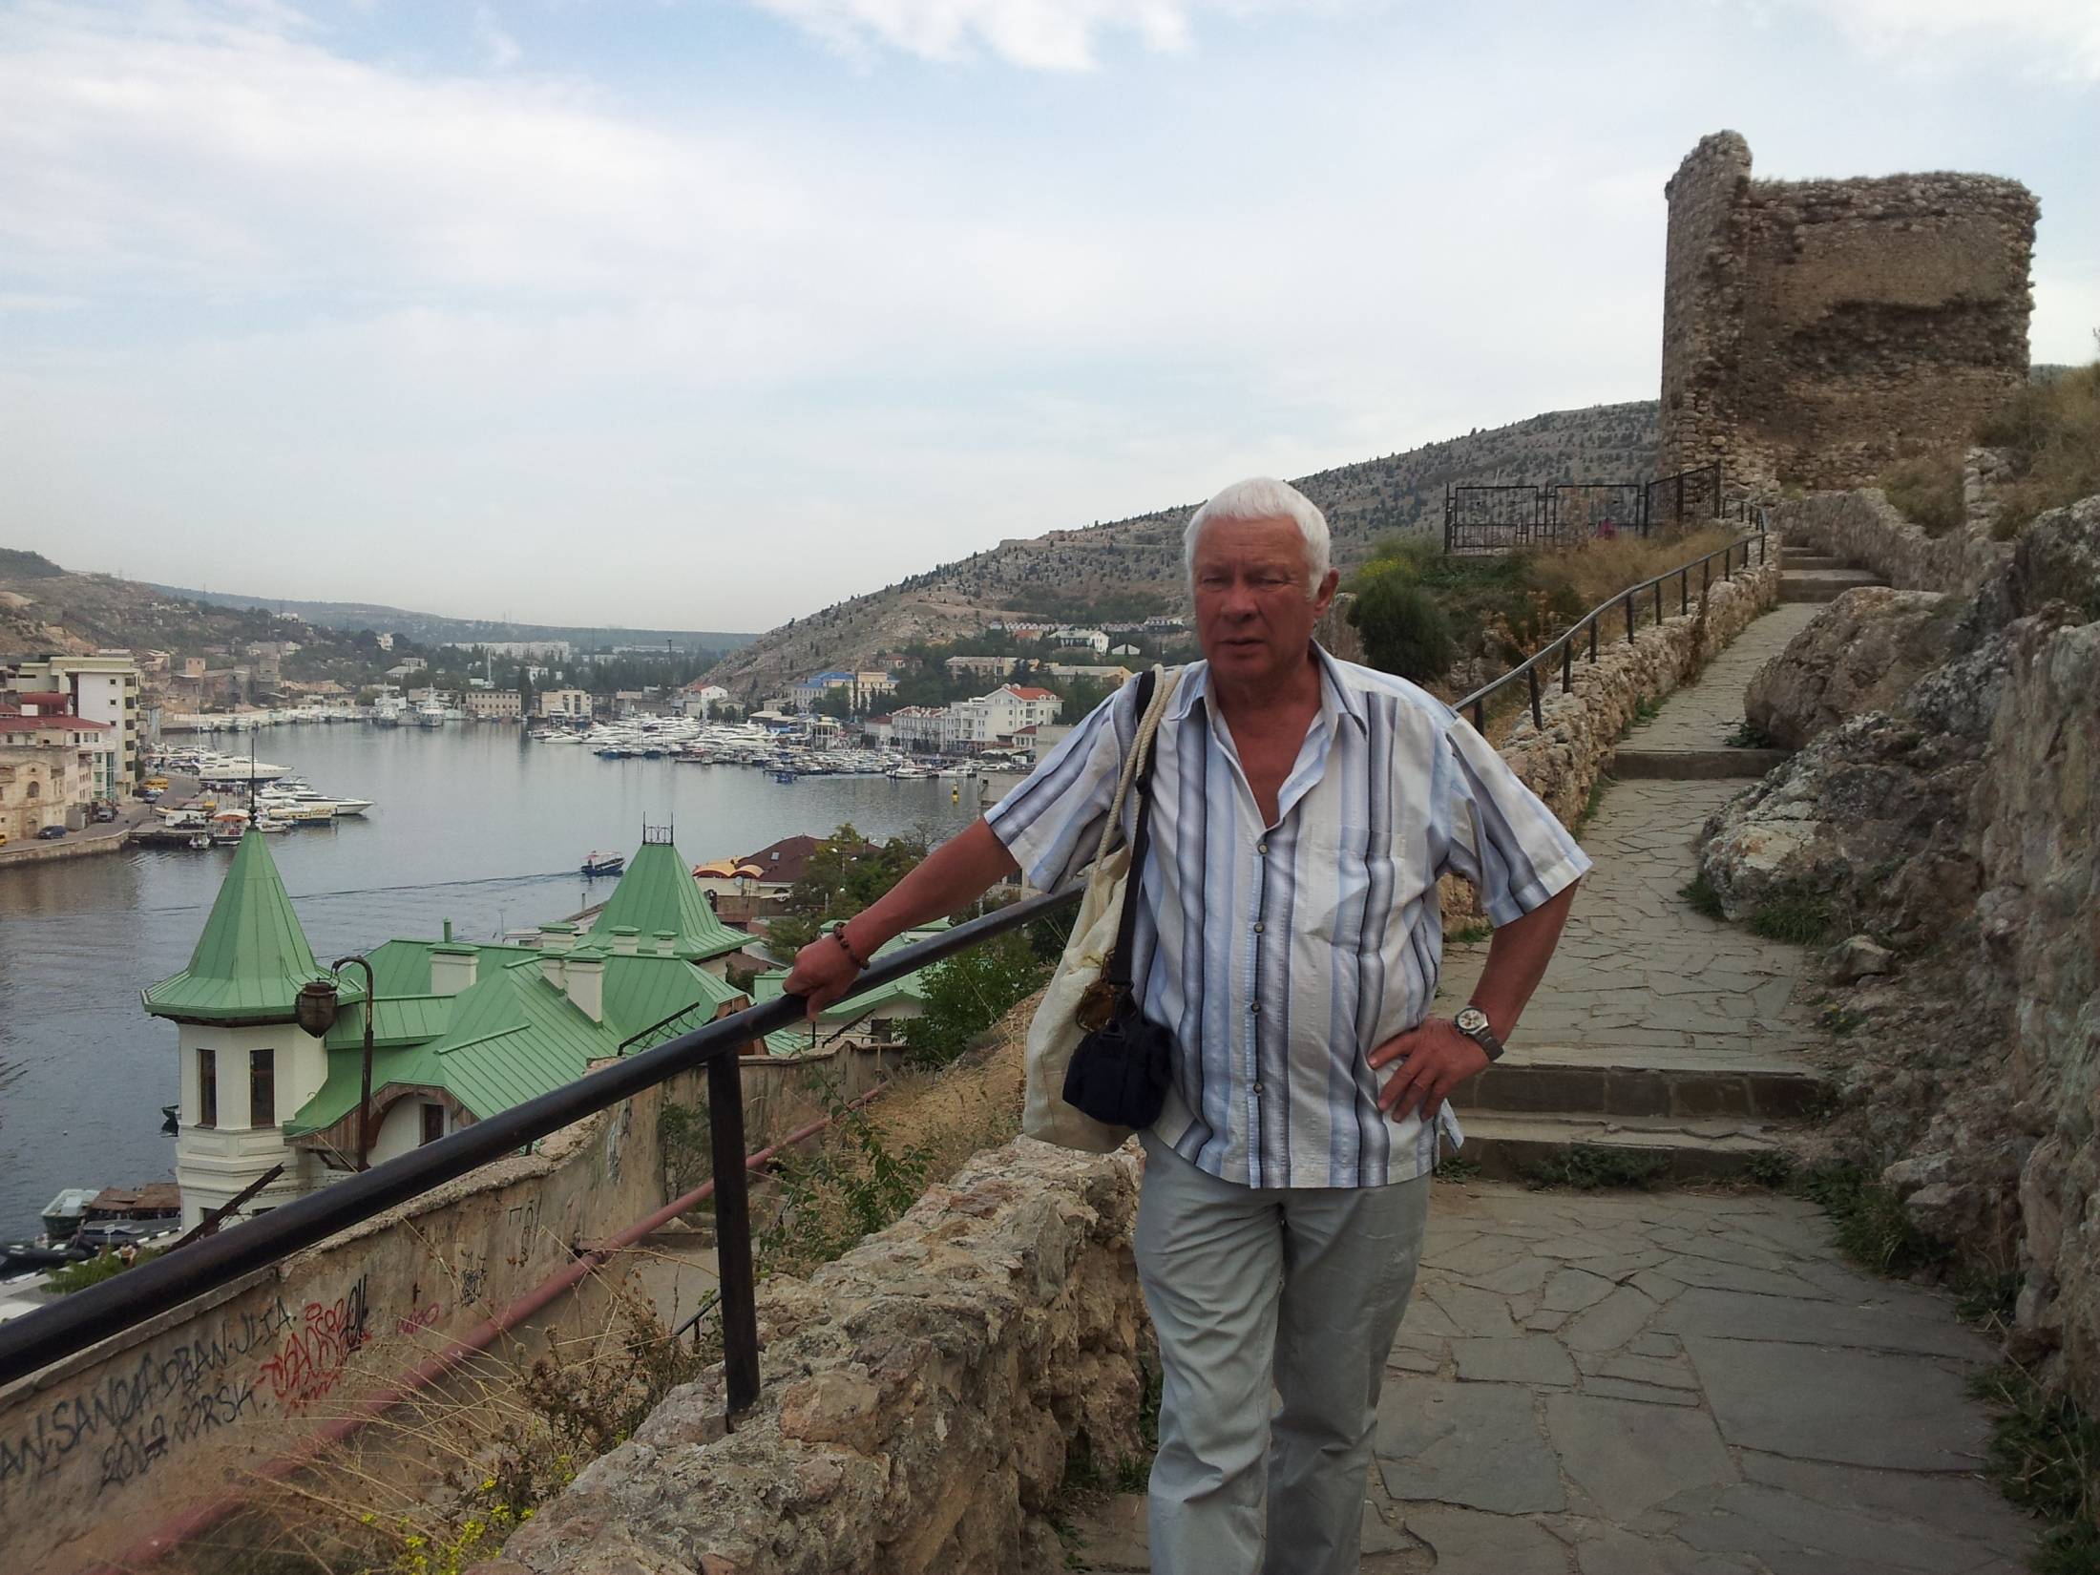
Благодарю за внимание

